Slide 1
Muistin ja aivoterveyden tukeminen ikääntyessä
Geriatrian dosentti Hanna-Maria Roitto,
Helsingin yliopisto, HUS, THL

Slide 2
Oppimistavoitteet
Oppia ymmärtämään muistin ja aivoterveyden käsitteet
Tietää mitä tutkimusnäyttöä on muistisairauksien ennaltaehkäisystä ja aivoterveyden tukemisesta
Soveltaa saatua tietoa ja tutkimusnäyttöä omaan arkeen

Slide 3
Luentorunko
Mitä on muisti ja aivoterveys?
Mitä tutkimusnäyttöä on muistisairauksien ennaltaehkäisystä?
Aivoterveys ei lopu muistisairauden diagnoosiin
Kuinka saada tutkimusnäyttö toteutumaan omassa arjessa?
Kotiin vietävää

Slide 4
Sidonnaisuudet
Koulutus: LT, geriatrian dosentti, yleislääketieteen ja geriatrian erikoislääkäri
Päätoimet: Kliininen opettaja, Helsingin yliopisto & geriatri, HUS
Tutkimus ja kehitystyö: THL, asiantuntijalääkäri
Asiantuntijatehtävät terveydenhuollon alalla: Suomen Alzheimer tutkimusseuran sihteeri, Muistisairauksien erityispätevyystoimikunnan jäsen, EuGMS Brain Health and Dementia sihteeri
Muut sidonnaisuudet: -

Slide 5
Mitä on muisti ja aivoterveys?

Slide 6
MUISTI
Muisti tarkoittaa kykyä tallentaa ja palauttaa mieleen menneitä asioita ja kokemuksia
Muistiin liittyy monia eri osa-alueita (lyhytmuisti, pitkä muisti, tunnistava muisti, kielellinen muisti, visuaalinen muisti)
Ikääntyessä muistitoiminnoissa tapahtuu muutoksia, esim prosessointinopeus hidastuu
On kuitenkin tärkeää huomioida, että normaaliin ikääntymiseen ei liity merkittäviä muistiongelmia

Slide 7
”Tuossa iässä saa jo unohtaa jotain asioita.” 81-vuotiaan potilaan tytär, MMSE 18/30
Notes:
Käsi ylös. Kuinka moni on kuullut sanottavan että ”Tuossa iässä saa jo unohtaa jotain asioita” …joko omaisen, potilaan…. tai ehkä jopa kollegan sanomana?
Mietin usein, että mikähän se on se ikä, missä yleisen käsityksen mukaan saa alkaa unohtaa? Ja onko sille rajaa mitä saa unohtaa?
Tutkimusten perusteella tiedetään, että iän myötä muistiin painaminen heikkenee, mutta muistissa säilyminen ja vihjeisiin perustuva tunnistaminen ei heikkene.
Olisiko kuitenkin niin että muistioireiden syy tulisi aina selvittää?

Slide 8
Muisti ja ikääntyminen
Muuttuu:
Lieviä muutoksia tapahtuu jo 40 ikävuoden jälkeen, mutta selvempiä vasta yli 75v
Mieleen painaminen hidastuu
Mieleen palauttaminen on työläämpää
Aloitteisuutta ja ponnistelua edellyttävä toiminta heikkenee
Tilannetekijöiden vaikutus korostuu
Notes:
05.06.11
1. Tapaamiskerta, dia 1
8
Maito, monta asiaa samaan aikaan, väsymys…
1. Tapaamiskerta, dia 1

Slide 9
Muisti ja ikääntyminen
Ei muutu ikääntyessä:
Muistissa säilyttäminen ei heikkene merkittävästi
Vihjeisiin perustuva ja tunnistava palautus säilyy
Aiemmin opitut tiedot ja taidot säilyvät (puhelimen käyttö, ruuanlaitto, pesukoneen käyttö)
Oppimiskyky säilyy
Notes:
05.06.11
1. Tapaamiskerta, dia 1
9
Maito, monta asiaa samaan aikaan, väsymys…
1. Tapaamiskerta, dia 1

Slide 10
AIVOTERVEYS
Aivoterveydellä tarkoitetaan aivojen hyvinvointia, jota tukevat terveelliset elämäntavat, kuten terveellinen ravinto, liikunta, päihteettömyys sekä aivojen sopiva haastaminen, mutta myös riittävästä levosta huolehtiminen ja haitallisen stressin välttäminen
Aivoterveys on hyvinvointimme ja toimintakykymme perusta
Ympäristötekijät vaikuttavat aivojen toimintaan jatkuvasti, ja aivojen muokkautuminen on elinikäinen prosessi
Koska aivot muokkautuvat koko eliniän, koskaan ei ole liian myöhäistä edistää omaa aivoterveyttään

Slide 11
Ikä ja MUISTISAIRAUDET
Ikä on elämänaikaisen altistuksen kuvaaja ja näin ollen muistisairauksien tärkein riskitekijä
Samasta syystä valtaosa muistisairaista on iäkkäitä
Muistisairaudet eivät kuulu normaaliin ikääntymiseen

Slide 12
Muistisairauksista
Alzheimerin tauti on muistisairauksista yleisin (noin 70 %)
Aivoverenkiertosairauden muistisairaus (15–20 %)
Lewyn kappale tauti (10–15 %)
Parkinson taudin muistisairaus (3–4 %)
Otsa-ohimolohkorappeumat, työikäisten toiseksi yleisin etenevä muistisairaus
Varsinkin iäkkäillä todetaan usein useampaan sairauteen sopivia löydöksiä
Etenevät muistisairaudet jaotellaan lievään, keskivaikeaan ja vaikeaan muistisairauden vaiheeseen

Slide 13
Muistisairauksien riskitekijöitä
Kuva: THL, FINGER tutkimus

Slide 14
Elämänkaarinäkökulma
Ennaltaehkäisyn potentiaali 45%
Vähäinen koulutus
Diabetes
Korkea verenpaine
Ylipaino
Vähäinen liikunta
Masennus
Tupakointi
Heikentynyt kuulo
Runsas alkoholin käyttö
Pään vammat
LDL kolesteroli keski-iässä
Sosiaalinen eristäytyminen
Ilmansaasteet
Heikkonäköisyys
Dementia prevention, intervention, and care: 2024 report of the Lancet standing Commission
Livingston, Gill et al.

Slide 15
Mitä tutkimusnäyttöä on muistisairauksien ennaltaehkäisystä?

Slide 16
VÄESTÖtasoN näyttöä- yhteiskunnalliset pyrkimykset
Koulutustason lisääminen
Koko väestön verenpainetason pienentäminen
Sosiaalisen, kognitiivisen ja fyysisen aktiivisuuden lisääminen koko elämänkaaren aikana
Kuulonaleneman estoon tähtäävät toimenpiteet koko elämänkaaren aikana
Vakavien päävammojen esto työssä, liikenteessä ja vapaa-ajalla
Ilmansaasteille altistumisen vähentäminen
Tupakoinnin vähentäminen
Muistisairauksien Käypä Hoito suositus

Slide 17
YksilötasoN näyttöä
Verenpainetaudin hoito, systolisen paineen tavoitteena < 130 mmHg keski-iässä
Kuulosuojainten käyttö
Alkoholinkäytön vähentäminen
Päävamman esto riskitilanteissa (liikenne, urheilu, työtapaturmat)
Tupakoinnin lopettaminen
Lihavuuden ja siihen liittyvän diabeteksen esto terveillä ravitsemustottumuksilla ja fyysisellä aktiivisuudella
Fyysisen aktiivisuuden ylläpito
Muistisairauksien Käypä Hoito suositus

Slide 18
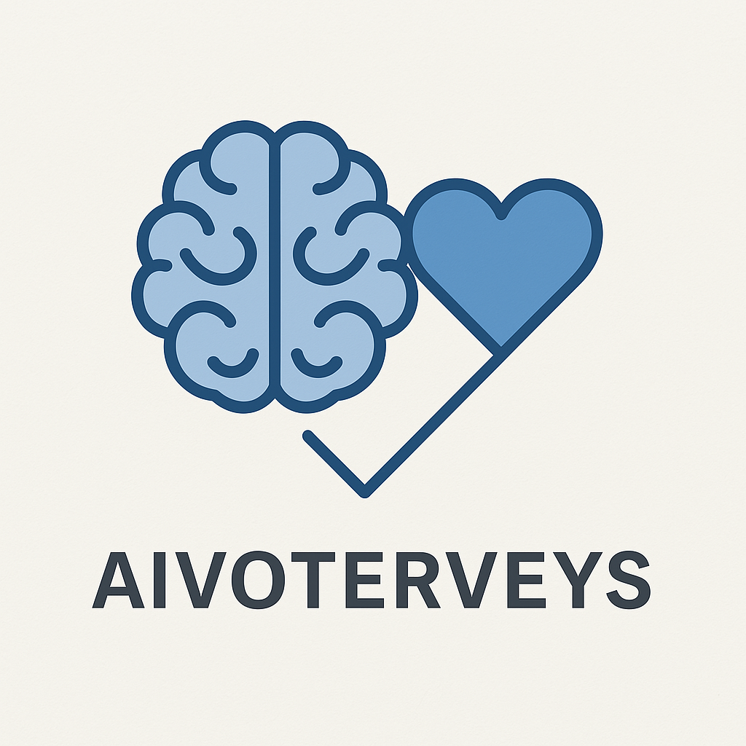
Yksilöiden kohdalla muistisairauksien kuten Alzheimerin taudin, otsalohkodementian ja Lewyn kappale -taudin syy on geneettisiä syitä lukuun ottamatta edelleen tuntematon
Vaikka tekisi kaiken suosituksien mukaan, voi silti sairastua muistisairauteen
Terveellisten elämäntapojen noudattaminen ja aivojen terveydestä huolehtiminen läpi elämän on parasta muistisairauksien ehkäisyä
Ehkäisykeinojen käytön arvioidaan siirtävän sairastumista myöhempään ikään

Slide 19
INTENSIVE INTERVENTION
WW-FINGERS COVID survey
Pandemic direct and indirect effects on brain health, Lifestyles and behaviour, Disruption of regular healthcare Mood and well-being
Diet
Physical activity
Cognitive training and social stimulation
Vascular risk management
2021
Trial visits
Follow-up visits
COVID survey
Follow-up
Randomization
1y
2 y
5 y
7 y
10 y
11 y
Trial visits
Follow-up visits
COVID survey
Follow-up
Regular health advice
Ngandu, Kivipelto, Lancet 2015

Slide 20
Finger tutkimuksen tuloksia
Monipuolinen elintapaohjelma paransi ikääntyneiden kognitiivisia toimintoja ja ehkäisi muistitoimintojen heikentymistä (Ngandu ym, Lancet 2015)
Auttoi ylläpitämään toimintakykyä: 2v aikana toimintakyky parani interventioryhmässä kun se heikkeni vertailuryhmässä (Kulmala ym. JAGS 2019)
Interventio paransi terveyteen liittyvää elämänlaatua (Strandberg ym Eur Ger Med 2017)
Vähensi uusien pitkäaikaissairauksien ilmaantumista 2v aikana (Marengoni J Am Med Dir Assoc 2018)
Sekundääripreventio: ehkäisi uusia sydän- ja verisuonitapahtumia tutkittavilla, joilla oli aiempi sydän- ja verisuonisairauksien historia (Lehtisalo Eur Heart J 2022)

Slide 21
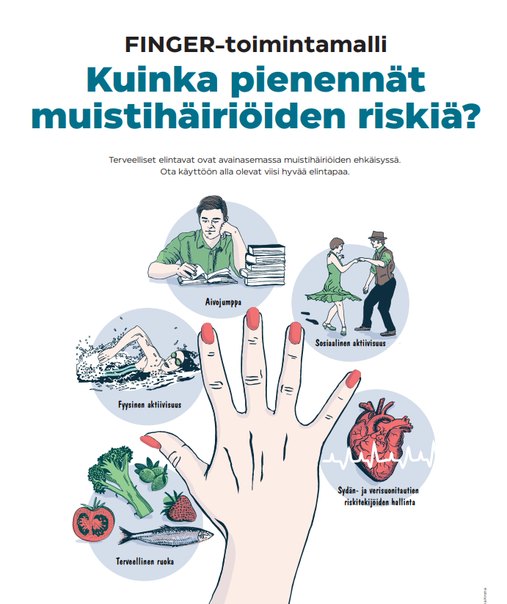

Slide 22
Lääkehoidon merkitys muistille ja aivoterveydelle
Verenpaine
Korkea kolesteroli
Diabetes
Verenkiertohäiriöt
Muistille haitallisten lääkkeiden käytön välttäminen: unilääkkeet, keskushermostoon vaikuttavat kipulääkkeet, antikolinergiset lääkkeet
Lääkityksen tarkistaminen säännöllisesti, ainakin 1v välein

Slide 23
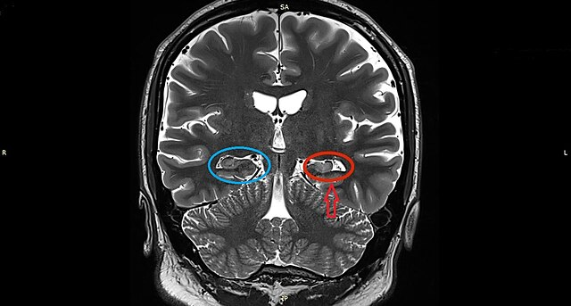
Liikunta edistää aivoterveyttä
Liikunta parantaa aivoverenkiertoa ja voi kasvattaa aivojen muistitoimintoihin liittyvien alueiden kokoa​ (hippocampus)
Liikunta parantaa tarkkaavaisuutta​
Liikunta pienentää verenkiertosairauksien riskitekijöitä​
Liikunta alentaa verenpainetta​
Liikunta parantaa veren rasva-arvoja​
Liikunta vähentää ylipainoa​
Liikunta parantaa sokeriaineenvaihduntaa​

Slide 24
Ravitsemus
Ravitsemussuositusten mukainen ruokavalio
Kannattaa suosia kasvikunnan tuotteita, tyydyttymättömien rasvojen, täysjyväviljatuotteiden ja kalan syöntiä
D-vitamiinilisä ympäri vuoden Suomessa
B12-vitamiinilisä on tarpeen vain, jos B12-vitamiini arvo veressä on matala. B12 on vesiliukoinen, joten lisävitamiinista ei ole lisähyötyä jos jo ravinnosta saa riittävästi B12-vitamiinia

Slide 25
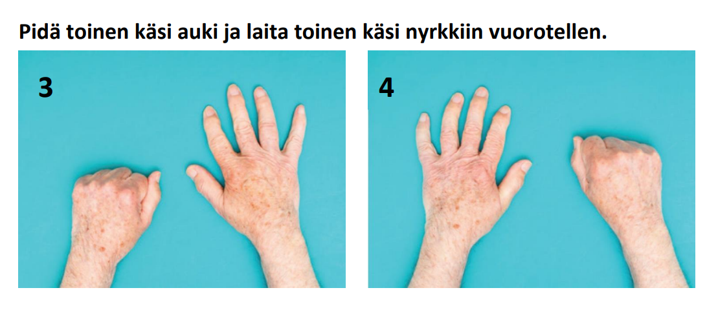
aivojumppaa

Slide 27
Sosiaaliset kontaktit
Aivot ovat sosiaalinen elin
Sosiaalinen eristäytyneisyys altistaa muistisairaudelle
Merkityksen ja kuulumisen tunne tukee aivoterveyttä ja hyvinvointia sekä vähentää riskejä moniin eri sairauksiin, myös muistisairauksiin
Seuran tarve on yksilöllistä: osa viihtyy paremmin yksin, osa taas toisten ympäröimänä
• Yksinolokin on tärkeää ja olemalla rauhallisessa ympäristössä myös aivot saavat lepotauon

Slide 28
Aivoterveys ei lopu muistisairaus diagnoosiin

Slide 29
Lääkehoidon näyttö
Donepetsiili 10mg, Galantamin 16-24mg, Rivastigmin 6-12mg/vrk kohentaa kognitiota, kohentaa tai vakauttaa yleisvaikutelmaa ja parantaa omatoimisuutta (A)
Donepetsiili ja Galantamin ilmeisesti vähentävät käytösoireita osalla Alzheimer-potilaista (B)
Memantiini annoksella 20 mg x 1 kohentaa kognitiota, parantaa tai vakauttaa yleisvaikutelmaa ja kohentaa omatoimisuutta keskivaikeaa ja vaikeaa AT:tä sairastavilla (A)
Memantiini vähentää käytösoireita keskivaikeassa ja vaikeassa AT:ssä (A)

Slide 30
Näyttö lääkkeettömistä hoitokeinoista
Muistisairauden kaikissa vaiheissa on näyttöön perustuvia interventioita, joilla voidaan hidastaa toimintakyvyn heikkenemistä, ja parantaa elämänlaatua
Liikunta kohentaa muistisairaiden fyysistä toimintakykyä ja suoriutumista päivittäistoiminnoista
Laulamisen edistää työmuistin toimintaa muistisairauden alkuvaiheessa, keskivaikeassa ja vaikeassa vaiheessa musiikki vaikuttaa erityisesti mielialaan
Kognitiivisesta stimulaatiosta (esim päivätoiminta) on näyttöä sekä toimintakyvyn ylläpitämisessä sekä kognition parantamisessa

Slide 31
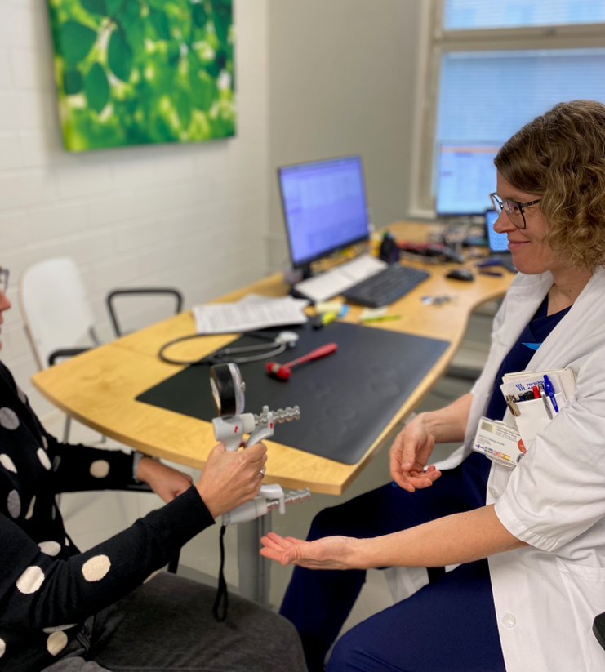
Kuinka saada tutkimusnäyttö toteutumaan omassa arjessa ?

Slide 32
Mikä on yksilön oma vastuu ?
Tieto
Motivaatio
Kyvykkyys
Tilaisuus

Slide 33
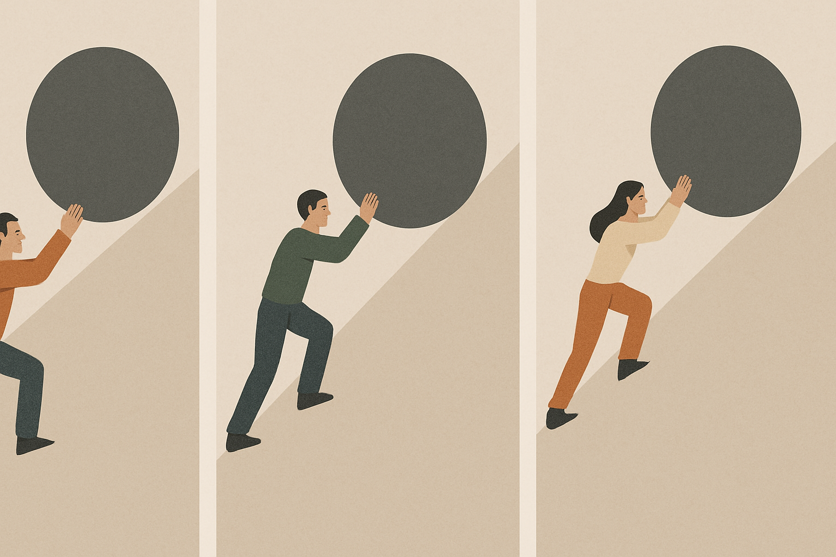
Yhteiskunnan vastuu ?
Sosiaali- ja terveyspolitiikan päätökset
Muistiystävällinen Suomi
Toimiva perusterveydenhuolto
Liikunta-, kulttuuri- ja vapaaehtoistoiminta
Kuva: ChatGPT, mukaillen Demensbrems, Engvig A.

Slide 34
Käytännön vinkkejä

Slide 35
www.muistipuisto.fi

Slide 37
AIVOTERVEYS: viiden sormen ohje

Slide 38
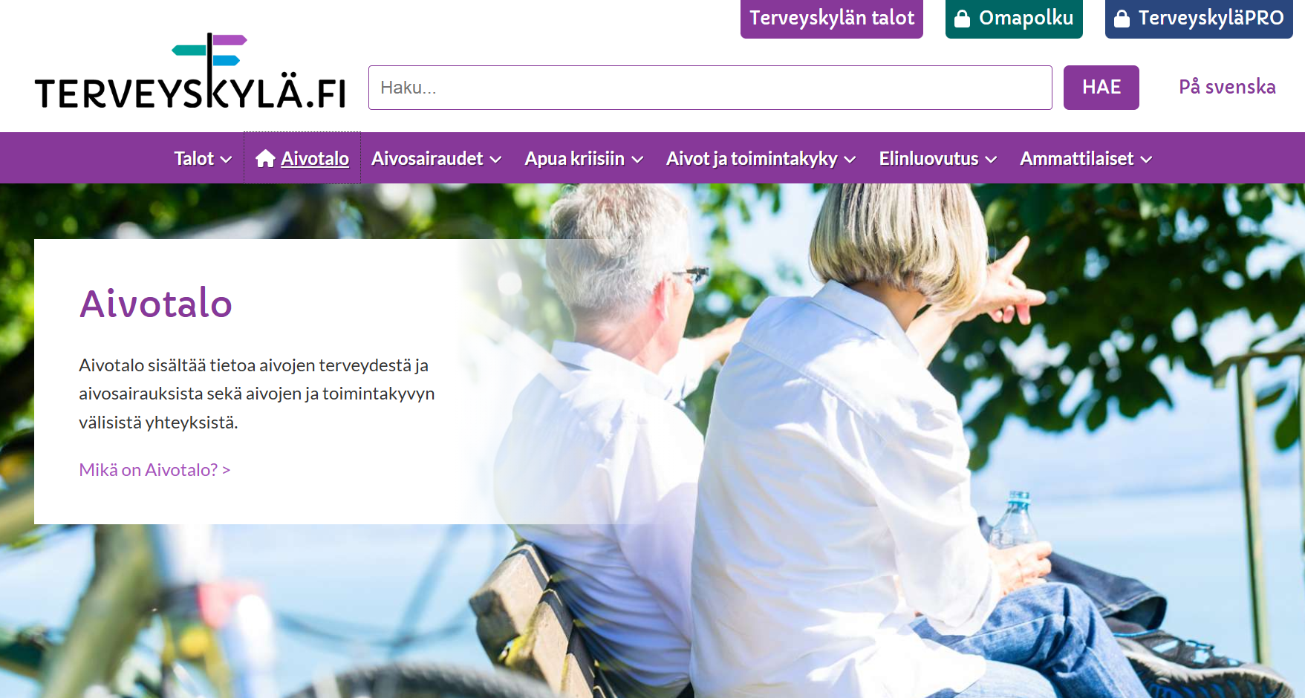

Slide 40
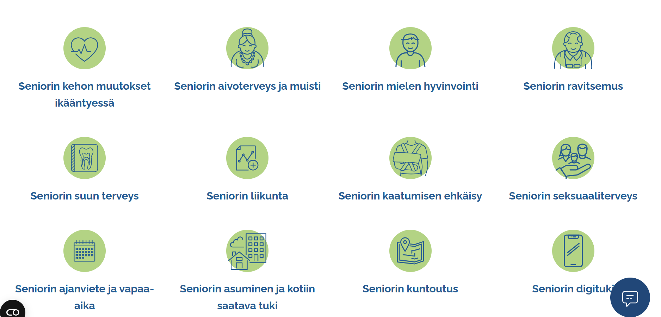

Slide 41
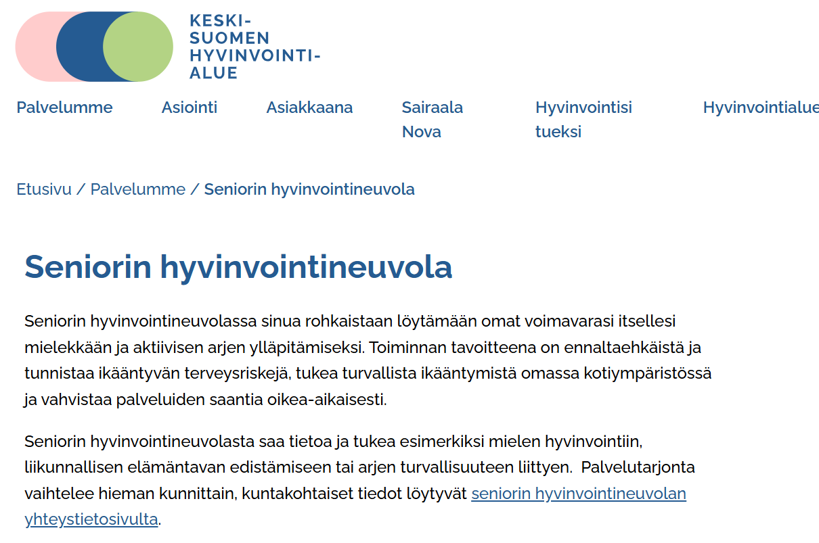

Slide 43
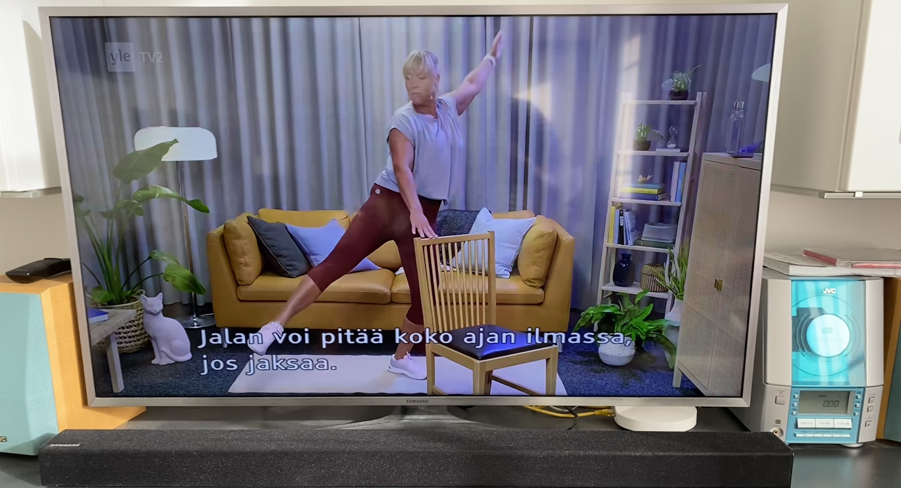
AAMUJUMPPAA: MA-pe, tv2, klo 8.50-9.10

Slide 44
”Asetuin auringonläikkään lattialle ja annoin jalkojen hiljakseen lämmetä. En minä sitä tarvinnut. Ei sille ollut mitään käyttöä. Sitä on armo.”
Kuva: ChatGPT

Slide 45
Kotiin vietävää

Slide 46
Aivoterveys on hyvinvointimme ja toimintakykymme perusta
Muistisairauksien riskitekijöistä lähes puoleen voidaan vaikuttaa
Koskaan ei ole liian myöhäistä edistää omaa aivoterveyttään

Slide 47
Lisälukemista
https://www.terveyskyla.fi/aivotalo/
https://www.muistipuisto.fi/
https://muistiliitto.fi/aivot-ja-muisti/aivoterveys/
https://ukkinstituutti.fi/liikkuminen/liikkumisen-vaikutukset/
https://www.ruokavirasto.fi/vireytta-seniorivuosiin/aivoterveys-ja-ravitsemus/
https://www.aivoliitto.fi/aivoverenkiertohairio/ehkaise/verenpaine
https://urn.fi/URN:NBN:fi-fe2022052538633
https://www.hyvaks.fi/hyvinvointisi-tueksi/seniorille/seniorin-aivoterveys-ja-muisti
https://www.ikainstituutti.fi/blogi/tartu-kirjaan-lukemisesta-mielen-hyvinvointia-aivoterveytta-ja-vertaistukea/

Slide 48
Inspiroivia videoita Motivaation merkityksestä
https://youtu.be/0Ha1dtAFbAA?si=WGS45Iy8x8c1KlCt
https://vimeo.com/128873380

Slide 49
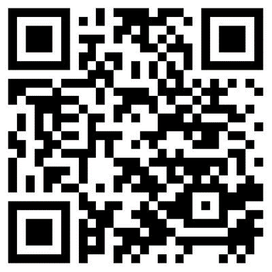
Kiitos ajastanne ja mielenkiinnosta. Kysymyksiä?
@RoittoHM
hanna-maria.roitto@helsinki.fi

